Slide 1
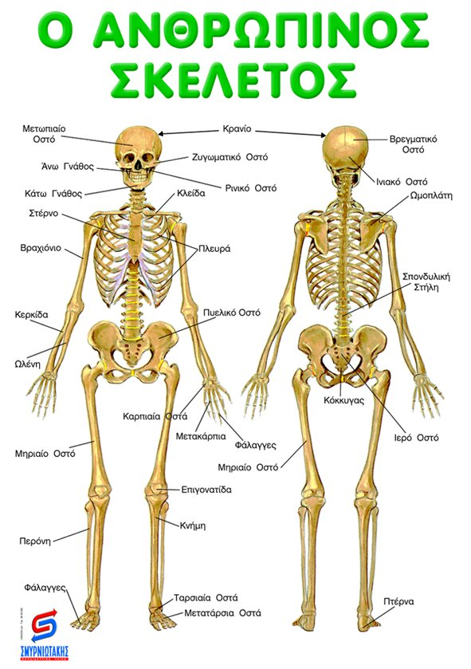

Slide 2
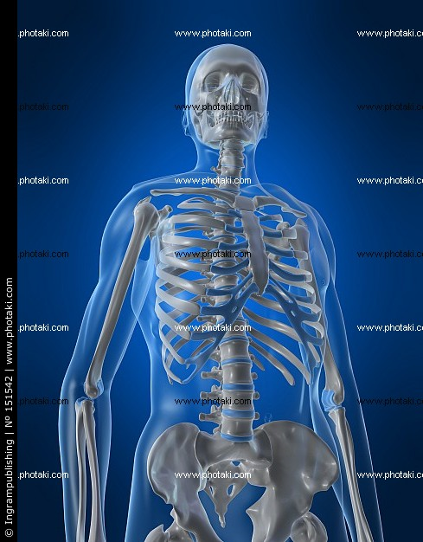

Slide 3
ΣΚΕΛΕΤΙΚΟ ΣΥΣΤΗΜΑ
Ο σκελετός αποτελείται από 206 οστά και χωρίζεται: Στο σκελετό του κορμού και τον σκελετό των άκρων. Ο σκελετός του κορμού αποτελείται:
α) Το σκελετό του κρανίου, β) την σπονδυλική στήλη γ) το σκελετό του θώρακα.
(80 οστά, προφυλάσσει τον εγκέφαλο, τον νωτιαίο μυελό, την καρδιά και τους πνεύμονες).

Slide 4
ΣΚΕΛΕΤΟΣ
Ο σκελετός των άκρων αποτελείται από:
α) Το σκελετό των άνω άκρων και
β) το σκελετό των κάτω άκρων.
Έχει 126 οστά και συνίσταται από τα οστά των άκρων, της ωμικής και της πυελικής ζώνης.

Slide 5
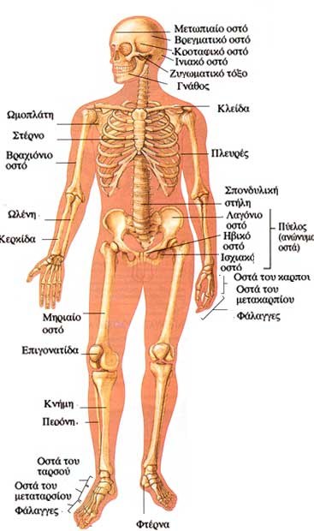

Slide 6
ΜΕΛΕΤΗ ΤΟΥ ΣΚΕΛΕΤΟΥ
Σκελετό του κορμού: Οστά κρανίου 22
Υοειδές οστό 1
Οστά θώρακα 25
Σπονδυλική στήλη 26 -74 Σκελετός άκρων: Οστά άνω άκρων 64 . Οστά κάτω άκρων 62-126 Οστά του μέσου αυτιού: 6
Σύνολο: 206

Slide 7
Α) Ο σκελετός του κορμού α) ο σκελετός του κρανίου
Ο σκελετός του κρανίου αποτελείται από 2 μέρη:
Το εγκεφαλικό κρανίο ή κύριο κρανίο (σχηματίζει κοιλότητα μέσα στην οποία περιέχει και προστατεύει τον εγκέφαλο).
Το σπλαχνικό ή προσωπικό κρανίο. ( Είναι η αρχή του πεπτικού και του αναπνευστικού συστήματος).
Notes:
Μεταξύ προσωπικού και εγκεφαλικού κρανίου βρίσκονται οι δύο οφθαλμικοί κόγχοι, που σχηματίζονται από οστά και των δύο κρανίων.

Slide 8
Notes:
Μετωπιαίο, σφηνοειδές, οστά της μύτης, άνω γνάθος, κάτω γνάθος, μασοειδής απόφυση, στόμιο ακουστικού πόρου, ινιακό. κροταφικό,βλεγματικό.

Slide 9
Έσω άποψη της βάσης του κρανίου

Slide 10
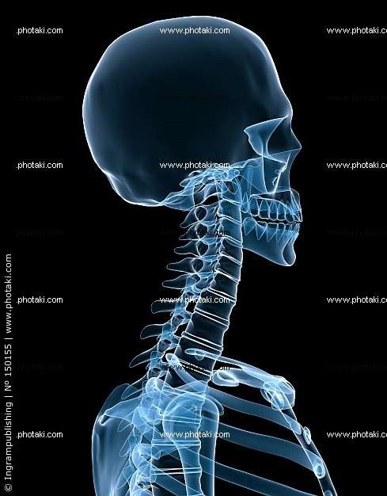

Slide 11
1) Οστά του εγκεφαλικού κρανίου (8 οστά, 4μονά και 2 διπλά και συμμετρικά).
Τα μονά οστά είναι:
Το μετωπιαίο: μέση και μπροστά του κύριου κρανίου, μέτωπο, και πάνω κοιλότητα οφθαλμών και μύτης.
Το ηθμοειδές: μέση του πρόσθιου κρανιακού βόθρου, σχηματισμό κοιλότητας μύτης, έσω κοιλότητα οφθαλμών.
Το σφηνοειδές: μέση και μπροστά από την βάση του κρανίου, πίσω από το ηθμοειδές. Σχηματισμό ρινικής κοιλότητας, στο πάνω μέρος σχηματίζει κοίλανση, Τουρκικό εφίππιο, που μέσα του υπάρχει η υπόφυση (ενδοκρινής αδένας).
Το ινιακό: πίσω από το σφηνοειδές, στη βάση του κρανίου, έχει μια μεγάλη τρύπα, το ινιακό τρήμα, με το οποίο η κοιλότητα συνεχίζεται με το νωτιαίο σωλήνα. Μέσα από το ινιακό τρήμα ο εγκέφαλος συνεχίζεται με το νωτιαίο μυελό.
Notes:
Ο εγκέφαλος και ο νωτιαίος μυελός αποταλούν το κεντρικό νευρικό σύστημα.

Slide 12
Τα διπλά οστά είναι:
Τα κροταφικά οστά: πλάγια του θόλου, στη μέση της βάσης του κρανίου.
Τα βρεγματικά οστά: πλάγια του θόλου, πίσω από το μετωπιαίο και πάνω από τα κροταφικά.
8 οστά του κρανίου, αρθρώνονται μεταξύ τους σε μια κοιλότητα, μέσα του περιέχεται ο εγκέφαλος. Το επάνω μέρος λέγεται θόλος (μετωπιαίο, 2 βρεγματικά,2 κροταφικά, ινιακό ).
Το κάτω μέρος του κρανίου λέγεται βάση (μετωπιαίο, σφηνοειδές, ηθμοειδές, 2 κροταφικά, ινιακό).
Τα πλάγια μέρη λέγονται κροταφικές χώρες.

Slide 13
2) Οστά του προσωπικού κρανίου 14 οστά
2 ρινικά (ράχη της μύτης)
2 δακρυϊκά (μέσο τοίχωμα οφθαλμικού κόνγχου).
2 κάτω ρινικές κόγχες (έξω τοίχωμα της μύτης)
2 ζυγωματικά (πλάγια του προσώπου).
2 οστά της άνω γνάθου (μύτη, οφθαλμικού κόνγχου, στόμα).
2 υπερώια ( μύτη, ουρανίσκος)
Τα μονά οστά: η ήνις (ρινικό διάφραγμα, χωρίζει σε 2 ρινικές θαλάμες) και η κάτω γνάθος (φατνία δοντιών)

Slide 14
Το υοειδές οστό
Ανεξάρτητο οστό, περιγράφεται με τα οστά του προσώπου, βρίσκεται στη μέση τραχηλική χώρα. Σε αυτό προσφύονται μύες που κινούν την γλώσσα, την κάτω γνάθο και τον λάρυγγα.

Slide 15
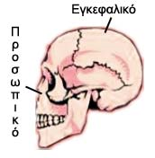
ΚΡΑΝΙΟ

Slide 16
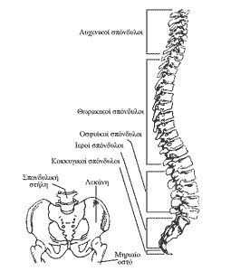

Slide 17
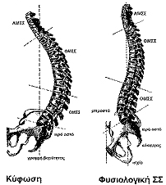

Slide 18
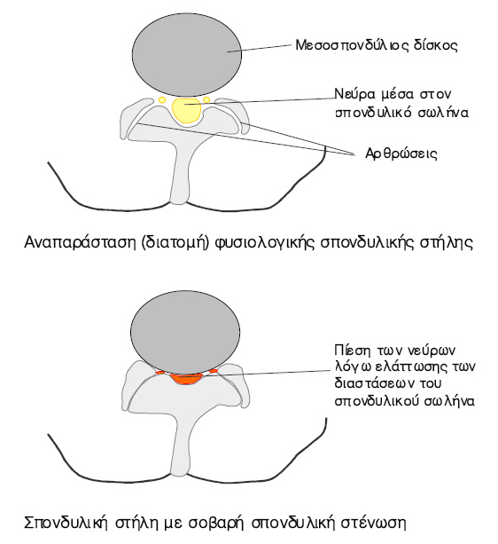

Slide 19
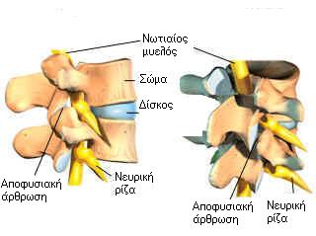

Slide 20
ΣΠΟΝΔΥΛΙΚΗ ΣΤΗΛΗ
Βρίσκεται πίσω και στο μέσο της ραχιαίας επιφάνειας του σώματος.
Σχηματίζεται από 33 ή 34 κυλινδρικά οστά, τους σπονδύλους, που είναι το ένα επάνω στο άλλο.
Η σπονδυλική στήλη έχει 5 μοίρες:
αυχενική, θωρακική, οσφυϊκή, ιερή, κοκκυγική.

Slide 21
Ανάλογα με την μοίρα της σπονδυλικής στήλης, οι σπόνδυλοι χωρίζονται:
7 αυχενικοί
12 θωρακικοί
5 οσφυϊκοί
5 ιεροί
3-4 κοκκυγικοί
Οι 5 ιεροί και οι 3-4 κοκκυγικοί έχουν συνοστεωθεί μεταξύ τους και σχηματίζουν το ιερό οστό και τον κόκκυγα.

Slide 22
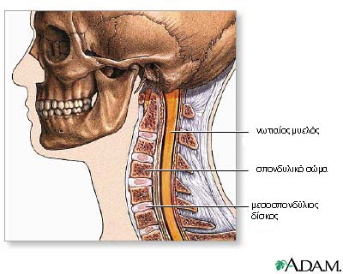

Slide 23
Κοινά γνωρίσματα των σπονδύλων
Το σπονδυλικό σώμα: κυλινδρικό μπροστινό μέρος κάθε σπονδύλου. Ανάμεσα σε κάθε σπόνδυλο υπάρχει ο μεσοσπονδύλιος δίσκος.
Το σπονδυλικό τόξο: πίσω από το σώμα, μαζί με αυτό σχηματίζει το σπονδυλικό τρήμα ( νωτιαία νεύρα).
Αποφύσεις των σπονδύλων: είναι 7, 3 μυϊκές ( πρόσφυση μυών) και 4 αρθρικές (άρθρωση με τους γειτονικούς σπονδύλους). Οι μυϊκές είναι ακανθώδης και οι 2 εγκάρσιες εξέχουν.
Τα σπονδυλικά τρήματα όλων των σπονδύλων σχηματίζουν το σπονδυλικό ή νωτιαίο σωλήνα, όπου περιέχεται και προστατεύεται ο νωτιαίος μυελός, με τα περιβλήματά του, τους μήνιγγες.

Slide 24
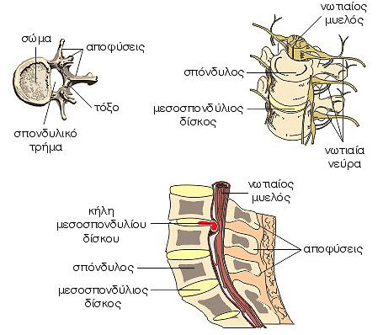

Slide 25
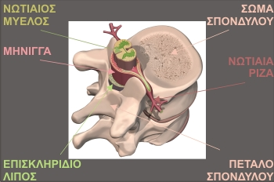

Slide 26
Τμήμα της οσφυϊκής μοίρας της σπονδυλικής στήλης. Τρείς σπόνδυλοι και δύο μεσοσπονδύλιοι δίσκοι (κίτρινο χρώμα).

Slide 27
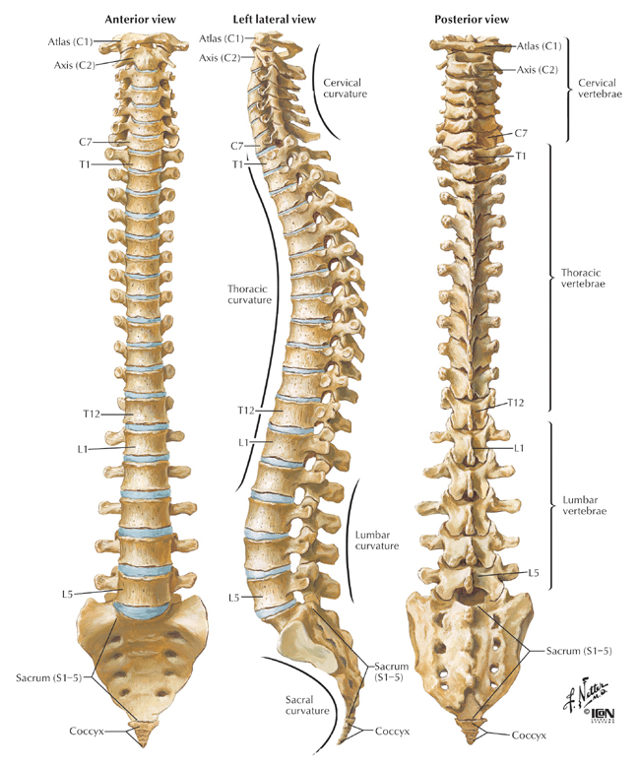

Slide 28
Ιδιαίτερα γνωρίσματα των σπονδύλων
Οι αυχενικοί είναι λεπτοί, σώμα μικρό και μεγάλο σχετικά σπονδυλικό σχήμα.
Ο πρώτος αυχενικός σπόνδυλος, ο άτλαντας, στηρίζει το κρανίο.
Ο δεύτερος αυχενικός σπόνδυλος, ο άξονας, έχει μπροστά μια απόφυση, το δόντι, εξέχει και αρθρώνεται στερεά με τον άτλαντα.
Οι θωρακικοί έχουν 4 μικρές αρθρικές επιφάνειες, 2 σε κάθε πλάγιο για την άρθρωσή τους με τις πλευρές.
Οι οσφυϊκοί έχουν το πιο μεγάλο σώμα.
Οι ιεροί σπόνδυλοι συνοστεόμενοι αποτελούν το ιερό οστό, καθώς και οι κοκκυγικοί αποτελούν τον κόκκυγα.

Slide 30
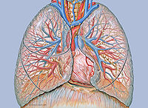
Ο σκελετός του θώρακα

Slide 31
Σχηματίζεται από πίσω από την θωρακική μοίρα της σπονδυλικής στήλης , πλάγια από τα 12 ζεύγη των πλευρών και εμπρός από το στέρνο.
Ο θωρακικός σκελετός σχηματίζει ένα οστέινο κλουβί μέσα στο οποίο βρίσκονται προφυλαγμένα η καρδιά, οι πνεύμονες. Με τις κινήσεις των πλευρών βοηθούνται οι αναπνευστικές κινήσεις.
Οι πλευρές είναι 12 από κάθε πλευρά. Οι 7 άνω πλευρές αρθρώνονται μέσω χόνδρων με το στέρνο και λέγονται γνήσιες πλευρές. Οι επόμενες 3 ενώνονται με τον χόνδρο της 7^{ης} πλευράς και λέγονται νόθες. Η 11^{η} και η 12^{η} φθάνουν μέχρι μπροστά και ο χόνδρος τους καταλήγει σε ελεύθερη άκρη. Οι πλευρές αυτές λέγονται νόθες ασύντακτες.

Slide 32
ΤΟ ΣΤΕΡΝΟ
Βρίσκεται στο εμπρός μέρος του θώρακα. Το στέρνο αποτελείται από 3 μέρη:
Τη λαβή (ανώτερο τμήμα)
Το σώμα ( στο μέσο)
Την ξιφοειδή απόφυση (κατώτερο τμήμα).

Slide 33
Ο ΣΚΕΛΕΤΟΣ ΤΩΝ ΑΚΡΩΝ
Αποτελείται:
Το σκελετό της ωμικής ζώνης

Slide 34
ΕΡΓΑΣΙΕΣ ΑΓΩΓΗΣ ΥΓΕΙΑΣ Σκολίωση
Τη σχολική χρονιά 2010-2011 η ομάδα αγωγής υγείας των μαθητών του σχολείου μας ασχολήθηκε με το θέμα της σκολίωσης.
Οι μαθητές αποφάσισαν να ασχοληθούν με αυτό το θέμα γιατί έκριναν ότι η σκολίωση είναι μια σημαντική πάθηση που απασχολεί ιδιαίτερα την νεολαία.
Σκοπός του προγράμματος ήταν να ενημερωθούν οι μαθητές για αυτή τη πάθηση και κυρίως ποια αίτια την προκαλούν αλλά και πως θεραπεύεται.
Για να γίνει πληρέστερη η ενημέρωση των μαθητών, η ομάδα κάλεσε στο σχολείο τον ορθοπεδικό χειρούργο Δημήτρη, επιμελητή της ορθοπεδικής Κλινικής του Αχιλλοπούλειου νοσοκομείου Βόλου, ο οποίος με χαρά αποδέχθηκε την πρόσκληση και επισκέφθηκε το σχολείο μας.

Slide 35
Κατά την επίσκεψή του μίλησε σε όλους τους μαθητές και τους καθηγητές του σχολείου. Κατόπιν δε, ακολούθησαν ερωτήσεις και διάλογος πάνω σε αυτό το πολύ σημαντικό θέμα. Στο τέλος ο κ. Παυλόπουλος εξέτασε όλους τους μαθητές που εξέφρασαν την επιθυμία να εξεταστούν.
Όλα τα στοιχεία που συγκεντρώθηκαν από τους μαθητές της ομάδας μετά και από την ομιλία του ειδικού αυτού επιστήμονα συγκεντρώθηκαν, αξιολογήθηκαν, ταξινομήθηκαν και παρουσιάζονται στη συνέχεια.

Slide 36
ΟΙ ΠΑΡΑΜΟΡΦΩΣΕΙΣ ΤΗΣ ΣΠΟΝΔΥΛΙΚΗΣ ΣΤΗΛΗΣ

Slide 37
ΣΚΟΛΙΩΣΗ
ΕΙΣΑΓΩΓΗ:
Με τον όρο � ΣΚΟΛΙΩΣΗ � εννοούμε την πλάγια παρέκκλιση της Σπονδυλικής Στήλης (ΣΣ) στήλης με επιπτώσεις στην εμφάνιση, το καρδιαγγειακό σύστημα και σπάνια το νωτιαίο μυελό. Η παραμόρφωση αυτή της σπονδυλικής στήλης είναι γνωστή από παλιά και ο όρος προέρχεται ετυμολογικά από την λέξη ΄΄σκόλιος΄΄ που σημαίνει στραβός.
Ανάλογα με το μέγεθος του κυρτώματος η σκολίωση διακρίνεται:
α)σε ήπια, η οποία είναι μικρότερη από 20 μοίρες, β)σε μέτρια, η οποία κυμαίνεται από 20 μέχρι 40-45 περίπου και γ)σε βαριά, η οποία είναι πάνω από 40-45.
Συχνά συνυπάρχουν και άλλες παραμορφώσεις , όπως στροφή των σπονδύλων, πλάγια μετατόπιση και αλλαγή του σχήματος τους. Σε κάθε σκολίωση διακρίνουμε ένα ή περισσότερα κυρτώματα. Η εμφάνιση ενός κυρτώματος συνεπάγεται την ανάπτυξη ενός δευτέρου προς την αντίθετη κατεύθυνση με σκοπό την αποκατάσταση της ισορροπίας. Το αρχικό κύρτωμα ονομάζεται πρωτοπαθές, ενώ το δεύτερο αντισταθμιστικό.

Slide 38
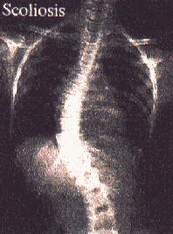
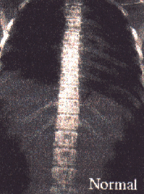

Slide 39
Η ανάπτυξη του αντισταθμιστικού κυρτώματος μπορεί να χρειαστεί χρόνια για να γίνει ή ακόμα να μην ολοκληρωθεί ποτέ. Το πρωτοπαθές αυξάνεται δυναμικά ενώ το αντισταθμιστικό παθητικά .
Οι σκολιώσεις διακρίνονται σε λειτουργικές και οργανικές.

Slide 40
ΤΑΞΙΝΟΜΗΣΗ ΛΕΙΤΟΥΡΓΙΚΗ ή ΣΤΑΣΗΣ : Προκαλείται από την κακή στάση.
Είναι πολύ συνηθισμένη. Στις περισσότερες περιπτώσεις διορθώνεται με την βελτίωση της στάσης και το ανάλογο θεραπευτικό πρόγραμμα ασκήσεων και εφόσον δεν έχουν δημιουργηθεί μόνιμες αλλοιώσεις.

Slide 41
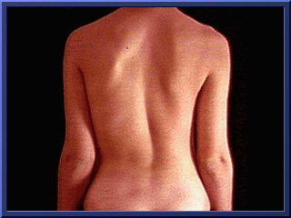

Slide 42
Όταν το κυρτό βρίσκεται στην περιοχή της μέσης (ΟΜ/ΣΣ) συνήθως οφείλεται σε ανύψωση της λεκάνης από την μία πλευρά , όταν βρίσκεται στην Θωρακική μοίρα (ΘΜ/ΣΣ) οφείλεται στην ανύψωση της μίας ωμικής ζώνης.

Slide 43
ΙΔΙΟΠΑΘΗΣ ΣΚΟΛΙΩΣΗ :

Slide 44
Η ακριβής αιτιολογία της πάθησης δεν είναι γνωστή ενώ η παλαιότερη αντίληψη που τη συσχέτιζε με τις βαριές σχολικές τσάντες και την κακή στάση στο γράψιμο δεν φαίνεται να έχει βάση. Σήμερα πιστεύεται ότι παίζουν ρόλο κληρονομικοί, ορμονικοί, μηχανικοί, διατροφικοί παράγοντες ενώ υπάρχουν ενδείξεις ότι η σκολίωση είναι περισσότερο συνηθισμένη σε ψηλά και αδύνατα παιδιά καθώς και σε παιδιά με ξανθά μαλλιά και γαλανά μάτια. Συνήθως η πάθηση είναι ασυμπτωματική και ξεφεύγει της προσοχής και για το λόγο αυτό τα παιδιά θα πρέπει να εξετάζονται συστηματικά μία ή ακόμη και δύο φορές το χρόνο. Η εξέταση πρέπει να γίνεται από Ορθοπεδικό διότι δεν είναι σπάνιο το φαινόμενο, σκολιώσεις που αντισταθμίζονται καλά από τα παιδιά να ξεγελούν ακόμη και πολύ έμπειρους γιατρούς.

Slide 45
Στην Ελλάδα έχει διαπιστωθεί ότι περίπου 5% των παιδιών 10-12 ετών παρουσιάζουν σκολίωση.
Οι κινήσεις της σπονδυλικής στήλης δεν περιορίζονται και δεν προκαλούν πόνο ενώ σε σκολιώσεις πάνω από 30 μοίρες μπορεί να διαπιστωθεί περιορισμός των κινήσεων. Η εξέλιξη της πάθησης δεν είναι γνωστή ενώ τα τελευταία χρόνια υποστηρίζεται ότι τόσο η εμφάνιση όσο και η εξέλιξη της πάθησης είναι γενετικά προκαθορισμένες. Γεγονός είναι πάντως πως η σκολίωση εξελίσσεται σε όλη τη διάρκεια της σκελετικής ωρίμανσης δηλ μέχρι τα 16 χρόνια στα κορίτσια όπου όσο νωρίτερα αρχίζει η περίοδος σταματά και η επιδείνωση της σκολίωσης και μέχρι τα 18 στα αγόρια.

Slide 46
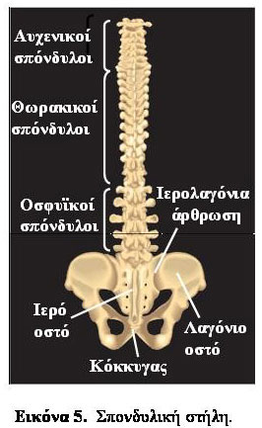

Slide 47
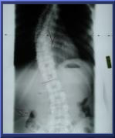
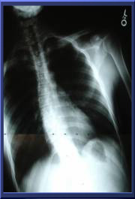

Slide 48
Η παραμόρφωση δεν αυξάνεται με σταθερό ρυθμό σε συνάρτηση με την ηλικία, συνήθως δε αυξάνει περισσότερο κατά την περίοδο της έντονης αύξησης του σκελετού. Για το λόγο αυτό οι σκολιωτικοί ασθενείς πρέπει να παρακολουθούνται στενά κάθε τρεις μήνες και συχνότερα κατά την περίοδο της έντονης αύξησης του σκελετού.
Η σκολίωση αποτελεί μεγάλο πρόβλημα όχι μόνο εμφάνισης αλλά και για τη ζωή του ασθενούς. Εκτός από την σπονδυλαρθρίτιδα που εμφανίζεται σε μεγάλη ηλικία μπορεί να θέσει και σε κίνδυνο τη ζωή του ασθενούς όταν το κύρτωμα ξεπεράσει τις 80 μοίρες. Όταν η γωνία του κυρτώματος ξεπεράσει τις 50 μοίρες υπάρχουν καρδιοαναπνευστικά προβλήματα.

Slide 49
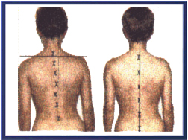

Slide 50
Η γρήγορη διαπίστωση της σκολίωσης είναι σημαντική για την πορεία της θεραπείας .Έχοντας υπόψη ότι η ΣΣ συνεχίζει να αναπτύσσετε μέχρι την ηλικία των 20 χρονών περίπου , η σκολίωση εάν αφεθεί χωρίς αντιμετώπιση τότε θα χειροτερεύσει .Όταν το κύρτωμα έχει σχηματισθεί και οργανωθεί, η διόρθωση είναι πολύ δύσκολη και οι σοβαρές επιπλοκές συχνότερες. Η σκολίωση μπορεί να μην δίνει συμπτώματα . Θα πρέπει όμως οι γονείς να δίνουν προσοχή αν τα παιδιά διαμαρτύρονται για � πόνους της ανάπτυξης � , πόνο στην μέση ή τα πόδια και κούραση

Slide 51
Ο ΡΟΛΟΣ ΤΗΣ ΦΥΣΙΟΘΕΡΑΠΕΙΑΣ ΣΤΗ ΣΚΟΛΙΩΣΗ
H αντιμετώπιση της σκολίωσης είναι δύσκολη ενώ θεραπεία αυτής δεν υπάρχει. Όσο νωρίτερα αρχίζει η θεραπεία τόσο καλύτερο είναι το αποτέλεσμα. Για το λόγο αυτό είναι απαραίτητη η στενή παρακολούθηση των παιδιών στα σχολεία από γιατρούς με πείρα και ειδικές γνώσεις στην πάθηση.
Όταν το κύρτωμα είναι μικρότερο από 20 μοίρες συνιστάται στενή παρακολούθηση του παιδιού κάθε τρεις μήνες μέχρι την σκελετική ωρίμανση και η θεραπεία περιορίζεται σε κινησιοθεραπεία. Η κινησιοθεραπεία δεν αναστέλλει τη εξέλιξη της πάθησης αλλά είναι απολύτως απαραίτητη γιατί διατηρείται η κινητικότητα της σπονδυλικής στήλης και η δύναμη, ελαστικότητα και αντοχή των μυών. Έτσι βοηθάται η ανάπτυξη του μυϊκού συστήματος.

Slide 52
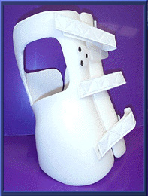

Slide 53
Όταν το κύρτωμα είναι μικρότερο από 20 μοίρες συνιστάται στενή παρακολούθηση του παιδιού κάθε τρεις μήνες μέχρι την σκελετική ωρίμανση και η θεραπεία περιορίζεται σε κινησιοθεραπεία. Η κινησιοθεραπεία δεν αναστέλλει τη εξέλιξη της πάθησης αλλά είναι απολύτως απαραίτητη γιατί διατηρείται η κινητικότητα της σπονδυλικής στήλης και η δύναμη, ελαστικότητα και αντοχή των μυών. Έτσι βοηθάται η ανάπτυξη του μυϊκού συστήματος.

Slide 54
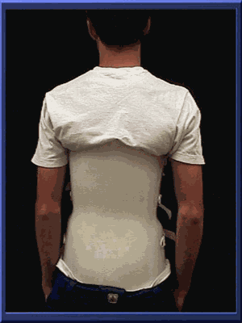

Slide 55
Όταν το κύρτωμα είναι μεγαλύτερο από 20 μοίρες και εφόσον δεν έχει ολοκληρωθεί η σκελετική ωρίμανση, εφαρμόζονται ειδικοί νάρθηκες ενώ παράλληλα γίνονται και οι ασκήσεις. Τα σκολιωτικά παιδιά φορούν τους νάρθηκες περίπου 23 ώρες το 24ωρο.Με τη μακροχρόνια σωστή χρήση ένα ποσοστό των σκολιώσεων διορθώνεται σημαντικά ενώ η θεραπευτική γυμναστική βοηθά στη διατήρηση της διόρθωσης. Μετά το τέλος της σκελετικής ωρίμανσης και την αφαίρεση των ναρθήκων, συνήθως χάνεται ένα μέρος της διόρθωσης αλλά η εφαρμογή τους είναι σημαντική διότι τελικά προλαμβάνουν την επιδείνωση.

Slide 56
Όταν το κύρτωμα είναι μεγαλύτερο από 40-50 μοίρες, η αντιμετώπιση είναι χειρουργική.

Slide 57
Τελευταία έχει προστεθεί στη θεραπεία και η χρήση του ηλεκτρικού ερεθισμού στους μυς της κυρτής πλευράς του κυρτώματος. Πιστεύεται ότι ο ηλεκτρικός ερεθισμός δεν διορθώνει αλλά παρεμποδίζει την εξέλιξη της πάθησης σε κάποιο βαθμό. Η κινησιοθεραπεία στην ιδιοπαθή σκολίωση περιλαμβάνει ασκήσεις στάσεως, ασκήσεις που αυξάνουν την ελαστικότητα και δύναμη των μυών της σπονδυλικής στήλης, ασκήσεις που διορθώνουν την μυϊκή ανισορροπία και σε μεγάλες σκολιώσεις γίνονται και αναπνευστικές ασκήσεις διότι υπάρχουν αναπνευστικά προβλήματα. Εκτός από το γενικότερο πρόγραμμα της κινησιοθεραπείας, γίνονται ασκήσεις διορθωτικές σε όλες τις θέσεις (ύπτια, ρηνή, τετραποδική, καθιστή, όρθια) ενώ σε κάποιες από αυτές ο ασθενής παρατηρεί τη διόρθωση μπροστά σε καθρέπτη.

Slide 58
ΚΟΛΥΜΒΗΣΗ ΚΑΙ ΣΚΟΛΙΩΣΗ
Οι ασκήσεις για τη θεραπεία της σκολίωσης στοχεύουν στην αύξηση της κινητικότητας του σημείου του κυρτώματος, το οποίο είναι εξαιρετικά δύσκαμπτο καθώς και τη δυνατότερη διόρθωση της παραμόρφωσης. Για αυτό το λόγο πέρα από τις ειδικές ορθοσωματικές ασκήσεις, είναι απαραίτητη, η ενδυνάμωση των αδύναμων μυών με στροφικές και συμμετρικές ασκήσεις, για να επιτευχθεί συμμετρία και ισορροπία στα δύο ημιμόρια. Το ύπτιο και το ελεύθερο αποτελούν την πλέον ενδεδειγμένη άσκηση για μυϊκή ενδυνάμωση με απόλυτη συμμετρία και των δύο ημιμορίων του σώματος. Η συνεχόμενη εναλλασσόμενη συμμετρική κίνηση των άνω άκρων στα δύο αυτά στυλ, με τρόπο ώστε το ένα χέρι έλκει ενώ το άλλο απωθεί το νερό, συμβάλλει στη συμμετρική μυϊκή ενδυνάμωση, γεγονός που βοηθάει στην διόρθωση του

Slide 59
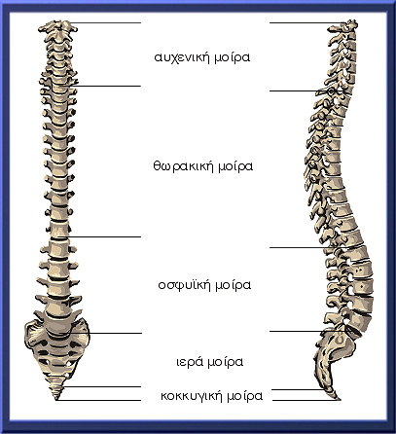

Slide 60
σώματος με σκολίωση. Αυτός είναι και ο βασικός λόγος που πολλοί γιατροί συμβουλεύουν πολλά παιδιά με σκολίωση να ασχοληθούν με την κολύμβηση. Μπορούν ακόμη να ασχοληθούν και με την αγωνιστική κολύμβηση αφού το πρόβλημα τους δεν αποτελεί ανασταλτικό παράγοντα για την απόδοση, όπως συμβαίνει με άλλα αθλήματα. Πολλοί κολυμβητές με σκολίωση έχουν διακριθεί τόσο σε εθνικό όσο και σε διεθνές επίπεδο.

Slide 61
ΒΑΣΙΚΟΙ ΚΑΝΟΝΕΣ ΤΗΣ ΣΤΑΣΗΣ
Στο σώμα υπάρχει αλληλουχία , όλα συνδέονται μεταξύ τους. Τα κόκαλα πηγαίνουν εκεί που τα τοποθετούν οι μύες. Τα κόκαλα μένουν εκεί που οι μύες τα συγκρατούν. Όταν κάθεσαι: βάλε την � ουρά σου � πίσω και κάθισε πάνω στους γλουτούς. Όταν στέκεσαι: άσε το κεφάλι σου να τραβήξει το σώμα σου προς τα πάνω. Άσε το κεφάλι σου να συγκρατήσει το σώμα σου όρθιο .Άκουσε το σώμα σου αν σε ειδοποιεί ότι κάτι δεν πάει καλά . Μην ντρέπεσαι για το σώμα σου και τον εαυτό σου. Να είσαι περήφανος για το σώμα και τον εαυτό σου.

Slide 62
ΠΡΟΣΠΑΘΗΣΤΕ ΝΑ ΨΗΛΩΣΕΤΕ ΤΟΝ ΕΑΥΤΟ ΣΑΣ! ΔΕΝ ΘΕΡΑΠΕΥΩ ΑΠΛΑ ΤΟ ΠΑΙΔΙ ΣΑΣ ΣΗΜΕΡΑ ΘΕΡΑΠΕΥΩ ΤΟΝ ΕΝΗΛΙΚΑ ΠΟΥ ΘΑ ΓΙΝΕΙ ΤΟ ΠΑΙΔΙ ΣΑΣ ΑΥΡΙΟ

Slide 63
Πολλοί από τους πόνους που νιώθουν οι ενήλικες, δεν είναι το αποτέλεσμα τραυματισμών αλλά παρατεταμένης δυσλειτουργίας των μυών, των συνδέσμων και της περιτονίας από διαταραχές της στάσης που έχει την ρίζα της στην παιδική ή εφηβική ηλικία.

Slide 65
ΕΠΑΝΕΚΤΙΜΗΣΗ
Η τακτική επανεκτίμηση της κατάστασης αυξάνει την αποτελεσματικότητα της θεραπείας . Θα πρέπει να αναφέρεται όλες τις αλλαγές που αισθάνεστε μέσα από την διαδικασία της θεραπείας . Αυτές οι πληροφορίες είναι σημαντικές ώστε πάντοτε να λαμβάνονται οι καλύτερες αποφάσεις για την μελλοντική σας φροντίδα. Η κατανόηση του προβλήματος είναι σημαντικός παράγοντας για την επιτυχία. Εφόσον υπάρχει διαπιστωμένη σκολίωση ή υποψία σκολίωσης η ΣΣ του παιδιού πρέπει να επανεκτιμάτε κάθε 6 μήνες από τον ειδικευμένο ορθοπεδικό με ακτινογραφίες και μέτρηση της γωνίας του κυρτώματος

Slide 66
ΜΟΝΟ ΜΕΣΑ ΑΠΟ ΤΗΝ ΣΩΣΤΗ ΕΠΙΚΟΙΝΩΝΙΑ ΜΠΟΡΕΙ ΝΑ ΒΕΛΤΙΩΘΕΙ Η ΥΓΕΙΑ ΣΑΣ

Slide 67
KΑΘΗΓΗΤΕΣ ΦΥΣΙΚΗΣ ΑΓΩΓΗΣ ΚΑΙ ΣΚΟΛΙΩΣΗ
Επειδή η σκολίωση είναι συνηθισμένο πρόβλημα και επηρεάζει ένα 10% από το σχολικό πληθυσμό από το οποίο ένα 2,5% απαιτεί κάποια ιατρική παρακολούθηση, πρέπει στο σχολείο να αρχίσει διαδικασία προληπτικής εξέτασης. Στην Αμερική στις περισσότερες πολιτείες οι μαθητές παρακολουθούνται περιοδικά από τους καθηγητές φυσικής αγωγής, με βάση ένα ερωτηματολόγιο που έχει εκδώσει η ομοσπονδία Σκολίωσης. Με βάση αυτό το ερωτηματολόγιο με απλή παρατήρηση και το Adam's test o καθηγητής φυσικής αγωγής είναι σε θέση να κάνει μια πρώτη εκτίμηση αν κάποιος μαθητής παρουσιάζει κάποιο πρόβλημα σκολίωσης.

Slide 68
Ερωτήσεις Ερωτηματολογίου:
NAI OXI
1. r r
Είναι ο ένας ώμος ψηλότερος από τον άλλο;
2. r r
Προεξέχει η μία ωμοπλάτη περισσότερο από την άλλη;
3. r r
Προεξέχει το ένα ισχίο Περισσότερο από το άλλο;
4. r r
Υπάρχει μεγαλύτερη απόςταση μεταξύ του χεριού και του σώματος στην μία πλευρά του μαθητή απ� ότι στην άλλη, όταν τα χέρια κρέμονται χαλαρά στις πλευρές;

Slide 69
5. r r
Έχει ο μαθητής αυξημένη οσφυϊκή λόρδωση;
6. r r
Έχει ο μαθητής χαλαρή στάση, ή κύφωση;
7. r r
Υπάρχει μια μεγαλύτερη ΄΄πτυχή΄΄ στη μία πλευρά της μέσης απ� ότι στην άλλη πλευρά;
8. r r
Φαίνεται ότι ο μαθητής κλείνει προς την μία πλευρά;
9. r r
Υπάρχει ήβος στην περιοχή των πλευρών;
10. r r
Υπάρχει ήβος στην οσφυϊκή περιοχή (κοντά στην μέση);

Slide 70
Εφαρμογή του τεστ κάμψης.
Ο καθηγητής φυσικής αγωγής πρέπει να εξηγήσει στον μαθητή ότι, όταν δώσει την εντολή να γίνει η κάμψη του κορμιού μπροστά, τα χέρια πρέπει να αιωρούνται χαλαρά, ενώ η γωνία κάμψης δεν πρέπει να ξεπερνά τις 90 μοίρες. Ο καθηγητής φυσικής αγωγής κάθεται μπροστά ή πίσω από τον μαθητή και όταν γίνει η κάμψη του κορμού, παρατηρεί την θωρακική και οσφυϊκή περιοχή και σημειώνει αν υπάρχει ασυμμετρία, ή προεξοχή στις πλευρές ή την ωμοπλάτη, στην πλευρά της παραμόρφωσης. Όταν ο μαθητής έχει σκολίωση, στις προαναφερόμενες περιοχές παρατηρείται ένας χαρακτηριστικός ήβος.

Slide 71
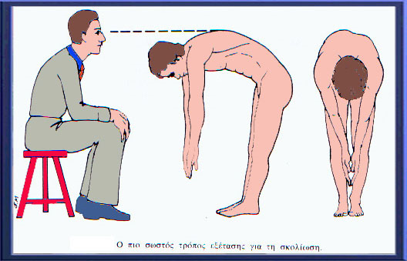

Slide 72
Μετά το τέλος της εφαρμογής του τεστ κάμψης, αν ο καθηγητής φυσικής αγωγής διαπιστώσει ότι υπάρχει σκολίωση ή υπάρχει κάποια υποψία παραμόρφωσης, που πρέπει να διαπιστωθεί ακτινογραφικά, επικοινωνεί με τους γονείς του μαθητή και τους συμβουλεύει να ζητήσουν την γνώμη ενός Ορθοπεδικού.

Slide 73
Καθηγητής φυσικής αγωγής και σκολιωτικό παιδί στο σχολείο.
Πολλοί γονείς, ενώ έχουν διαπιστώσει ότι το παιδί τους παρουσιάζει μια σκελετική παραμόρφωση, δε ζητούν την γνώμη ενός ειδικού. Αυτό το κάνουν, συνήθως, γιατί αφ' ενός μεν πιστεύουν ότι η παραμόρφωση θα διορθωθεί, αφ' ετέρου, δεν θέλουν να γνωρίσουν το περιβάλλον στο οποίο ζουν, ότι το παιδί τους έχει κάποιο πρόβλημα. Ο καθηγητής φυσικής αγωγής θα συναντήσει παρόμοια προβλήματα στο σχολείο κυρίως, όταν έρθει σε επικοινωνία με τους γονείς, για να τους συμβουλέψει να ζητήσουν την γνώμη ενός ορθοπεδικού, όταν διαπιστώσει κάποια παραμόρφωση στη Σ.Σ. Στη συνέχεια και αφού γίνει η επίσκεψη στους ειδικούς και προγραμματιστεί η θεραπευτική αγωγή του μαθητή οι γονείς, είτε γιατί είναι ανημέρωτοι, είτε γιατί θέλουν να κρύψουν την αλήθεια, λένε στον μαθητή ότι η βλάβη θα διορθωθεί γρήγορα. Σε πολλούς μαθητές, που είναι υποχρεωμένοι να φορούν τον κηδεμόνα Milwakee, οι γονείς τους, τους λένε ότι σε ένα εξάμηνο θα τον πετάξουν. Στο σημείο αυτό πιστεύουμε ότι πρέπει να επέμβει ο καθηγητής φυσικής αγωγής που είναι κοντά στο παιδί καθημερινά στο σχολείο, αλλά και στο μάθημα της Φυσικής αγωγής. Ο καθηγητής φυσικής αγωγής πρέπει να βοηθήσει ψυχολογικά τον μαθητή και αυτό συνιστάται στις εξής ενέργειες:

Slide 74
1) Ενημερώνει τον μαθητή σχετικά με την σκολίωση με λεπτομέρειες για την εξέλιξή της, την ηλικία που πρέπει να βγάλει τον κηδεμόνα, και την σημασία να πειθαρχεί στις εντολές του φυσιοθεραπευτή στην εκτέλεση των ασκήσεων. Ο μαθητής πρέπει να παρακολουθεί τις εξελίξεις της παραμόρφωσης και να μην περιμένει να γίνει καλά σε έναν μήνα, όπως τονίζουν οι γονείς. Βέβαια η ενημέρωση που θα κάνει ο καθηγητής φυσικής αγωγής στον μαθητή πρέπει να είναι συνεχής γύρω από το πρόβλημά του, ώστε αυτός να κατανοήσει τη θέση του και να αντιληφθεί τους τρόπους με τους οποίους θα το αντιμετωπίσει με επιτυχία. Μόνο έτσι θα βοηθήσει ουσιαστικά τον μαθητή στον τομέα αυτό, γιατί αυτός είναι πιθανόν να ζει μέσα σε σύγχυση και να μην γνωρίζει τίποτα για την κατάστασή του, ή να περιμένει να γίνει καλά γρήγορα.

Slide 75
2)Ένα άλλο στοιχείο που πρέπει να έχει υπόψη του ο καθηγητής φυσικής αγωγής, είναι ότι δεν πρέπει να αφήνει τον μαθητή με την σκολίωση έξω από το μάθημα της Φυσικής αγωγής. Οι μαθητές που φορούν νάρθηκα, συνήθως με εντολή των γονέων, που πιθανόν να έχουν παρερμηνεύσει την απόφαση των γιατρών, ζητούν απαλλαγή από το μάθημα της Φυσικής αγωγής, με συνέπεια, όταν το τμήμα ασκείται, αυτοί να μην συμμετέχουν.

Slide 76
Εδώ ο καθηγητής φυσικής αγωγής τονίζει στον μαθητή την σημασία της συμμετοχής στην ώρα της
Φυσικής αγωγής και στις ασκήσεις αερόβιας ικανότητας. Συνιστά όμως στον μαθητή να μην συμμετέχει σε ομαδικά σπορ, που θα δημιουργούσαν σ' αυτόν και στα άλλα παιδιά κάποιο κίνδυνο εξαιτίας της ύπαρξης του νάρθηκα.
Έτσι λοιπόν ο καθηγητής φυσικής αγωγής με τους τρόπους αυτούς μπορεί να βοηθήσει ένα σκολιωτικό παιδί να απαλλαγεί από το άγχος που δημιουργείται από την ύπαρξη της παραμόρφωσης, γιατί έτσι εξωτερικεύεται το απόθεμα δύναμης που συγκεντρώνεται μέσα του, με την συμμετοχή του όπως τα άλλα παιδιά της ηλικίας του στις κινητικές δραστηριότητες.

Slide 77
ΓΕΝΙΚΟ ΠΡΟΓΡΑΜΜΑ ΑΣΚΗΣΕΩΝ - ΟΔΗΓΙΕΣ
Κάθε άσκηση εκτελείται αργά.
Μεταξύ των επαναλήψεων πρέπει να υπάρχει ένα μικρό χρονικό διάστημα ανάπαυσης.
Κάθε άσκηση επαναλαμβάνεται τουλάχιστον 10 (δέκα ) φορές και όχι παραπάνω από 20 ( είκοσι ).
Το σύνολο των ασκήσεων μπορεί να επαναλαμβάνεται δύο έως πέντε φορές ημερησίως , ανάλογα με τις οδηγίες.
Οι ασκήσεις διαιρούνται σε ασύμμετρες ( εκτελούνται από την πλευρά του κυρτού ) και συμμετρικές ( εκτελούνται και από τις δύο πλευρές ).

Slide 78
ΜΑΘΗΤΕΣ ΠΟΥ ΣΥΜΜΕΤΕΙΧΑΝ ΣΤΟ ΠΡΟΓΡΑΜΜΑ

